Slide 1
Ανοσολογία Μεταμόσχευσης
Παναγιώτης Γ. Βλαχογιαννόπουλος
Καθηγητής Παθολογίας-Ανοσολογίας
Ιατρικής Σχολής ΕΚΠΑ
Ακαδημαϊκό Έτος 2018-2019

Slide 2
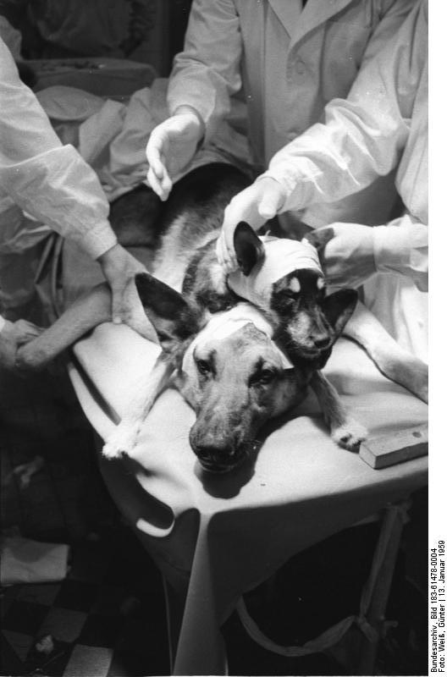
Η ιστορία των μεταμοσχεύσεων χαρακτηρίζεται από φαντασία, γνώση και θάρρος των πρωτοπόρων που συνέλαβαν την ιδέα και έγραψαν μερικές χρυσές σελίδες στην ιστορία της Ιατρικής Επιστήμης
Μεταμόσχευση κεφαλής σκυλιού σε σκυλί από τον Ρώσο Vladimir Demikhov (1953)

Slide 3
Μεταμόσχευση-Ορισμοί
Μεταμόσχευση είναι η τοποθέτηση ενός οργάνου ή ιστού (πχ κυττάρων) από ένα δότη στον οργανισμό άλλου ατόμου, που ονομάζεται «λήπτης» ή «δέκτης», σε τρόπο ώστε το όργανο αυτό να αντικαθιστά αντίστοιχο όργανο του λήπτη όταν αυτό δεν λειτουργεί
Με την μεταμόσχευση το όργανο του δότη (μόσχευμα) έρχεται σε επαφή με τα λεμφοκύτταρα του λήπτη. Τα λεμφοκύτταρα του λήπτη αναγνωρίζουν πρωτεΐνες του οργάνου του δότη και κυρίως MHC αντιγόνα του δότη, τα οποία εκθέτουν στην επιφάνειά τους πρωτεΐνες του δότη.

Slide 4
Μεταμόσχευση-Ορισμοί
Τύπος μοσχεύματος με βάση την γενετική συγγένεια μεταξύ δότη και λήπτη | Περιγραφή της διαδικασίας και της ταυτότητας δότη και λήπτη
Ξενομόσχευμα | Όργανο ή ιστός που μεταμοσχεύεται μεταξύ ατόμων διαφορετικού ζωικού είδους (πχ μπαμπουΐνου σε άνθρωπο)
Αλλομόσχευμα (συγγενές μόσχευμα) | Μόσχευμα που μεταμοσχεύεται μεταξύ μη ταυτόσημων γενετικά ατόμων του ιδίου ζωικού είδους (πχ από άνθρωπο σε άνθρωπο που δεν είναι δίδυμοι εξ ενός ωαρίου)
Ισομόσχευμα (ομοιομόσχευμα) | Μόσχευμα που μεταμοσχεύεται μεταξύ διδύμων εξ ενός ωαρίου (γενετικά πλήρως ταυτόσημα άτομα)
Αυτομόσχευμα (αυτόλογο μόσχευμα) | Μόσχευμα (πχ δέρμα) που μεταμοσχεύεται από μια θέση του σώματος ενός ατόμου σε άλλη στο ίδιο άτομο (δότης και λήπτης είναι ένα και το αυτό άτομο).

Slide 5
Μεταμόσχευση-κλινικά περιστατικά
1984: «Baby Fae» → Σύνδρομο υποπλαστικής καρδιάς
  Bailey LL και συν. →Μεταμόσχευση με καρδιά μπαμπουΐνου (ξενομόσχευμα)
  → Θάνατος του βρέφους σε 21 μέρες
  → Μελέτη της καρδιάς έδειξε αποφραγμένα όλα τα αγγεία ως αντίδραση χυμικής ανοσίας (αντισώματα στο έμβρυο έναντι αντιγόνων των ερυθρών του μπαμπουΐνου), σπάνιοι οι μπαμπουΐνοι με ομάδα αίματος Ο
  Bailey LL et al, JAMA 1985; 254: 3321-9
Αυτά (τα ξενομοσχεύματα) λέγονται και «λευκά μοσχεύματα» επειδή πολύ πρώιμα παύουν να αιματώνονται λόγω αποφράξεως των αγγείων τους

Slide 6
Μεταμόσχευση-κλινικά περιστατικά
3 Δεκεμβρίου 1967 Christiaan Barnard
  Η πρώτη μεταμόσχευση καρδιάς από άνθρωπο σε άνθρωπο
    Λήπτης: Άνδρας 54 ετών με σακχαρώδη διαβήτη και ολική καρδιακή ανεπάρκεια που πέθαινε
    Δότης: Εγκεφαλικά νεκρή γυναίκα 29 ετών, από τροχαίο ατύχημα.
    Ο Barnard διακόπτει την λειτουργία της καρδιάς της με έγχυση καλλίου
    Διάρκεια επέμβασης: 5 ώρες
    Βοηθητικό προσωπικό: 30 άτομα
    Όταν η καρδιά άρχισε να αιματώνεται άρχισε να πάλλεται μόνη της «Δουλεύει»!!! Φώναξε ο Barnard
    Ο ασθενής δεν είχε πλέον καρδιακή ανεπάρκεια αλλά πέθανε 18 μέρες αργότερα από πνευμονία λόγω ανοσοκαταστολής.
Για να μην απορριφθούν τα αλλομοσχεύματα απαιτείται ανοσοκαταστολή του λήπτη
Barnard CN et al. A human cardiac transplant: an interim report of a human successful operation performed at Groote Schuur Hospital, Cape Town. South African Med J 1967; 41: 1271–1274

Slide 7
Μεταμόσχευση-κλινικά περιστατικά
Josef Murray, 1954: → Πρώτη επιτυχής μεταμόσχευση νεφρού μεταξύ διδύμων εξ ενός ωαρίου.
Λήπτης: Richard Herrick 23 ετών → επιταχυνόμενη νεφρική ανεπάρκεια (καταδίκη σε θάνατο τότε)
Δότης: Ronald Herrick → (μονο-ωογενής δίδυμος αδελφός)
Ο γιατρός του Richard θυμήθηκε ότι στο Νοσοκομείο Peter Bent Brigham Hospital του Harvard χειρουργοί και ανοσολόγοι ψάχνουν διδύμους με τον έναν πάσχοντα και τον άλλον υγιή για μεταμόσχευση οργάνων
Η ομάδα των γιατρών του Harvard έκανε τόσο νεωτεριστικά πράγματα που δεν ήταν αποδεκτά από την «ορθόδοξη» επιστήμη, για αυτό είχαν λάβει την συλλογική ονομασία «ένα μάτσο ηλίθιοι»!!!

Slide 8
Μεταμόσχευση-κλινικά περιστατικά
Josef Murray, πλαστικός χειρουργός
  → επικεφαλής των «ηλιθίων»!!!
  «αν πρόκειται να ανησυχείς για το τι θα πει ο κόσμος δεν πρόκειται να κάνεις καμία πρόοδο»
  Josef Murray
  Διάρκεια επέμβασης: Περίπου 5 ώρες
  « Μετά την αφαίρεση των λαβίδων το όργανο έγινε ροδαλό και ούρα άρχισαν να βγαίνουν από τον πλαστικό σωλήνα! Το συναίσθημα που ένοιωσα τότε δεν θα το ξεχάσω ποτέ»
  Josef Murray
  Merrill JP, Murray JE, Harrison JH, Guild WR: Successful homotransplantation of the human kidney between identical twins. JAMA 160: 277–282, 1956

Slide 9
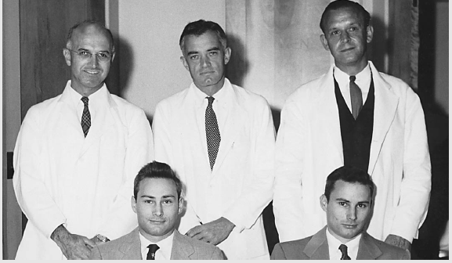
Μεταμόσχευση-κλινικά περιστατικά
J.E. Murray
J.P. Merrill
J.H. Harrison
Richard Herrick (λήπτης)
Ronald Herrick (δότης)

Slide 10
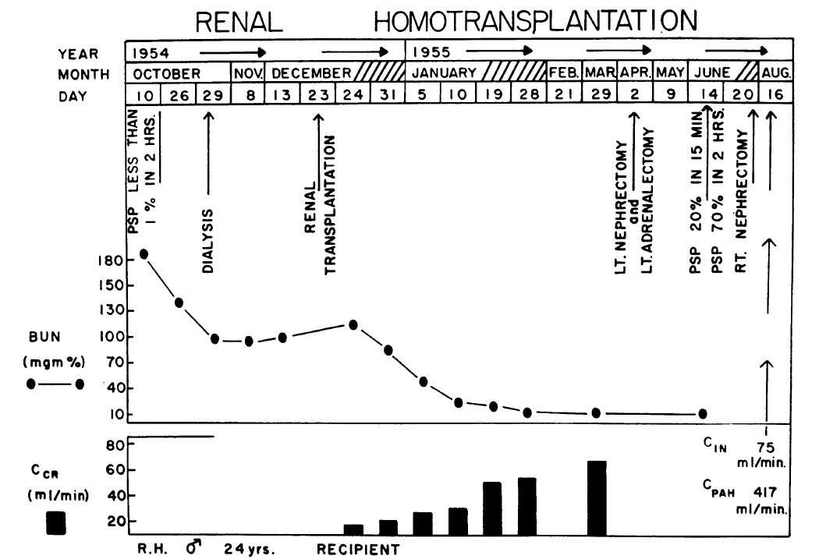
Μεταμόσχευση-κλινικά περιστατικά
  Merrill JP, Murray JE, Harrison JH, Guild WR JAMA 160: 277–282, 1956

Slide 11
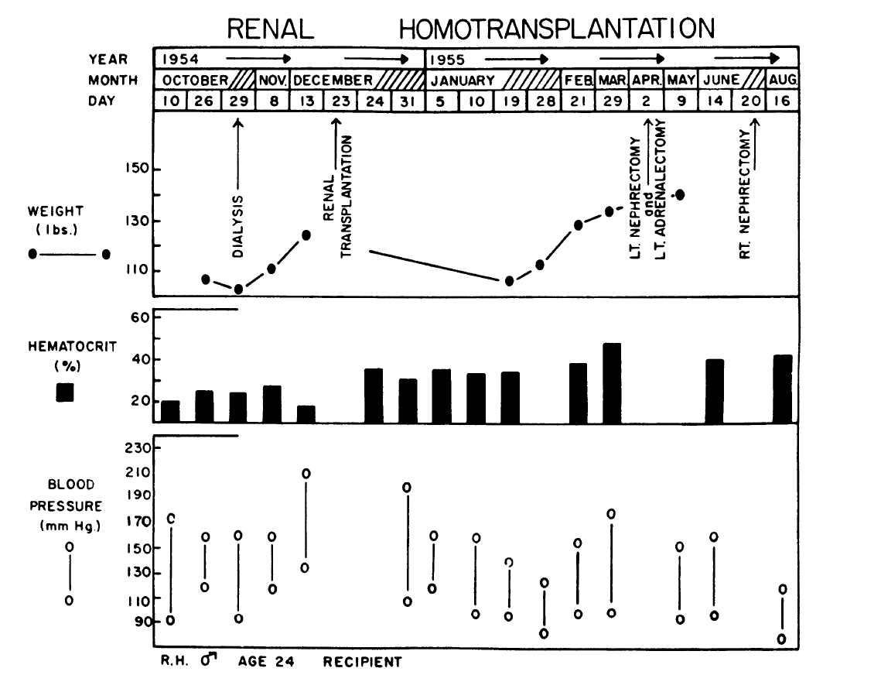
Μεταμόσχευση-κλινικά περιστατικά
Ισομοσχεύματα δεν απορρίπτονται ποτέ
  Merrill JP, Murray JE, Harrison JH, Guild WR JAMA 160: 277–282, 1956

Slide 12
Η μεταμόσχευση είναι πεδίο συνεργασίας πολλών ειδικοτήτων.
1990: Ο Josef Murray κερδίζει το βραβείο Nobel in Physiology or Medicine
Στην ομιλία του στη Στοκχόλμη κατά την αποδοχή του βραβείου, ο Josef Murray ανέφερε:
  «Όλοι ζεσταθήκαμε από φωτιές που δεν ανάψαμε
  Όλοι ήπιαμε από πηγάδια που δεν ανοίξαμε»

Slide 13
Μαθήματα από τα ιστορικά περιστατικά μεταμοσχεύσεων
Τα μοσχεύματα λειτουργούν πάντοτε έστω και για βραχύ χρονικό διάστημα
Τα ξενομοσχεύματα και τα αλλομοσχεύματα αργά ή γρήγορα απορρίπτονται πάντοτε, από το ανοσολογικό σύστημα του λήπτη
Ισομοσχεύματα και αυτομοσχεύματα δεν απορρίπτονται ποτέ.
Άλυτο θέμα παραμένει η επίτευξη ανοσολογικής ανοχής στο μόσχευμα

Slide 14
Η απόρριψη του μοσχεύματος είναι μια φλεγμονώδης αντίδραση
Οφείλεται στα λεμφοκύτταρα του λήπτη
Έχει ειδικότητα και μνήμη
Τα παραπάνω δείχτηκαν σε πειράματα με ποντίκια που ανήκουν σε διαφορετικά είδη και ονομάζονται «inbred»
Η λέξη σημαίνει «έμφυτος». Το νόημα όμως της λέξης “inbred” δεν αποδίδεται καλά με τη λέξη «έμφυτος».
Inbred είναι γένος που προέκυψε από πολλαπλές αιμομικτικές διασταυρώσεις των προγόνων του και είναι γενετικά ομοιογενές, δηλαδή για όλα τα γονίδια του είδους του είναι ομοζυγώτης και τα μόνα διαφορετικά γονίδια είναι εκείνα που εδράζονται στα χρωμοσώματα του φύλου.

Slide 15
Δότης (Γένος Α)
Δότης (Γένος Α)
Δότης (Γένος Α)
A
B
Γ
Δερματικό μόσχευμα
Λήπτης (ΓένοςΒ)
Λήπτης (ΓένοςΒ)
Λήπτης (ΓένοςΒ)
Λήπτης γένους Β ευαισθητοποιημένος από απόρριψη προηγούμενου μοσχεύματος προερχόμενου από δότη γένους Α
Λήπτης γένους Β έλαβε λεμφοκύτταρα από ένα άλλο ζώο γένους Β που είχε απορρίψει μόσχευμα προερχόμενο από δότη γένους Α
Απόρριψη μοσχεύματος ημέρα. 3-7;
Οχι
Ναι
Ναι
Aπόρριψη δεύτερης σειράς
Aπόρριψη δεύτερης σειράς
Απόρριψη μοσχεύματος ημέρα. 10-14;
Ναι
Σχήμα 1
Aπόρριψη πρώτης σειράς
P. G. Vlachoyiannopoulos

Slide 16
Δότης (γένος Α)
Τα γονίδια MHC ελέγχουν την απόρριψη
Δότης (Γένος Β)
Α
MHCª
Β
MHC^{b}
Δερματικό μόσχευμα
Λήπτης (γένος Α)
Λήπτης (γένος Α)
Λήπτης
(MHCª)
Απόρριψη μοσχεύματος (;)
ΟΧΙ
ΝΑΙ
Συγγενές μόσχευμα δεν απορρίπτεται
Πλήρως αλλογενές μόσχευμα απορρίπτεται
Σχήμα 2
P. G. Vlachoyiannopoulos

Slide 17
Γένος Α
Δότης (Γένος Β)
Δότης (Γένος Α×Β, MHC^{a/b})
Λήπτης (Γένος Α×Β, MHC^{a/b})
Λήπτης
(Γένος Α, MHCª)
Απόριψη μοσχεύματος;
Όχι
Ναι
Mόσχευμα από αιμομικτικό γονεϊκό γένος δεν απορρίπτεται από το υβρίδιο της 1^{ης} γενιάς
Mόσχευμα από το υβρίδιο της 1^{ης} γενιάς
απορρίπτεται από το αιμομικτικό γονεϊκό γένος
Σχήμα 3
P. G. Vlachoyiannopoulos

Slide 18
Οι απόγονοι της πρώτης γενιάς δύο ποντικών Α και Β που είναι inbred, δηλαδή οι (Α×Β)F1, δεν απορρίπτουν το μόσχευμα που λαμβάνουν από οποιονδήποτε από τους δύο γονείς.
Οι απόγονοι (Α×Β)F1 διαθέτουν γονίδια και από τους δύο γονείς και συνεπώς δεν βλέπουν σαν ξένες τις πρωτεΐνες του μοσχεύματος που λαμβάνουν από τους γονείς τους.
Το ανάποδο όμως δεν συμβαίνει, ήτοι οι γονείς που λαμβάνουν μόσχευμα από τον απόγονό τους της πρώτης γενιάς (Α×Β)F1 βλέπουν στο μόσχευμα και αντιγόνα που δεν είναι δικά τους αλλά κωδικοποιούνται από γονίδια του άλλου γονέα, για αυτό πάντα θα απορρίπτουν το μόσχευμα που προέρχεται από τον απόγονό τους (Α×Β)F1.

Slide 19
Αναγνώριση αλλοαντιγόνων από τα T κύτταρα του λήπτη
Α: Άμεση αναγνώριση αλλοαντιγόνου
Αλλοδραστικό T κύτταρο (του λήπτη)
Αλλογενές ΑΠΚ στο μόσχευμα
Το T κύτταρο αναγνωρίζει μη-επεξεργασμένο αλλογενές MHC μόριο πάνω σε ΑΠΚ του μοσχεύματος
Αλλογενές MHC
Β7
CD28
Β: Έμμεση παρουσίαση αλλοαντιγόνου
Αλλοδραστικό T κύτταρο (του λήπτη)
Αλλογενές MHC
ΑΠΚ του λήπτη
Παρουσίαση επεξεργασμένου πεπτιδίου αλλογενούς MHC μορίου που συνδέεται πάνω σε αυτόλογα μόρια MHC
Αυτόλογα
MHC
Β7
CD28

Slide 20
Το κυτταρικό διαμέρισμα εγκλωβισμού και επεξεργασίας του αντιγόνου καθορίζει τον τύπο των T κυττάρων που θα διεγερθούν

Slide 21





A
Ευαισθητοποίηση
Ενεργοποίηση Τ κυττάρων, παραγωγή δραστικών T κυττάρων με άμεση και έμμεση παρουσίαση αντιγόνου
Δραστικά CD4+T κύτταρα του λήπτη
Αλλοαντιγόνα του δότη
Μεταφορά αλλοαντιγόνων στο λεμφαδένα
Δενδριτικό κύτταρο του δότη
Δενδριτικό κύτταρο του λήπτη
B
Απόρριψη
Αλλομόσχευμα (νεφρός)
Λεμφαδένας του λήπτη
Δραστικά CD8+T κύτταρα του λήπτη
Νεφρικό κύτταρο του δότη πεθαίνει με απόπτωση
Δραστικά κύτταρα του λήπτη
Μετανάστευση δραστικών T κυττάρων στο αλλομόσχευμα
P.G.Vlachoyiannopoulos
Αντιγονοπαρουσιαστικό κύτταρο του λήπτη
Σχήμα 5

Slide 22
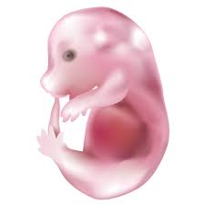
Journal of Experimental Biology. 28 (3): 385–402
Έμβρυο
Εμβρυϊκά κύτταρα
Όχι απόρριψη
Νεαρό ποντίκι

Slide 23
Ιστική τυποποίηση λήπτη και δότη μοσχεύματος επιβάλλεται για την πρόληψη της απόρριψης
Τυποποίηση της ομάδας αίματός του κατά το σύστημα ΑΒΟ
Μεικτή λεμφοκυτταρική αντίδραση
Τυποποίηση των HLA των λευκών αιμοσφαιρίων.
Τα αντιγόνα ΑΒΟ δεν βρίσκονται μόνο στην επιφάνεια των ερυθρών αιμοσφαιρίων, αλλά και στην επιφάνεια των ενδοθηλιακών κυττάρων του λήπτη, αλλά και του μοσχεύματος.

Slide 24
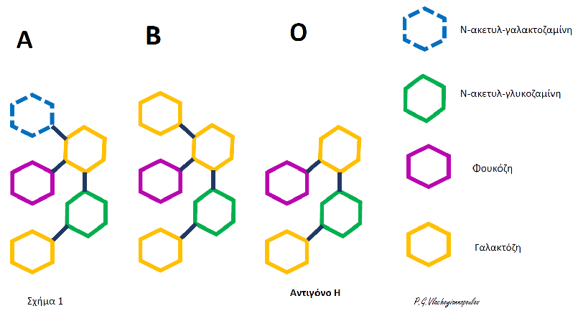
Τα αντιγόνα του συστήματος ΑΒΟ είναι σάκχαρα συνδεδεμένα πάνω σε πρωτεΐνες της κυτταρικής επιφάνειας
Ένζυμο Α
Ένζυμο Β
Α και Β είναι αλληλόμορφα του γονιδίου του ενζύμου γλυκοσυλ-τρανσφεράση

Slide 25
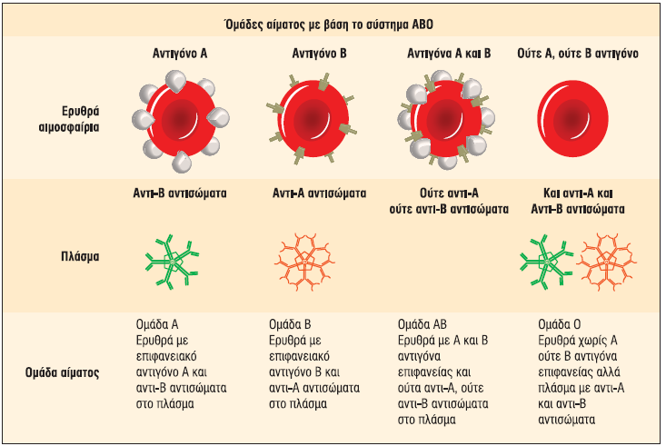
Άτομα με ομάδα αίματος Α έχουν φυσικά (IgM) αντι-Β αντισώματα και το αντίστροφο

Slide 26
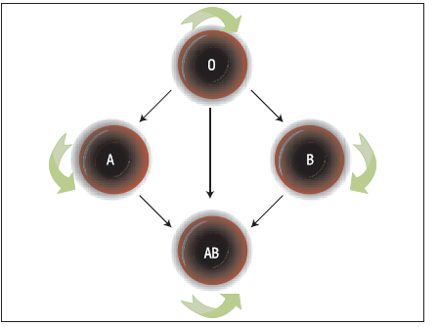
Άτομα με ομάδα αίματος Ο είναι πανδότες και άτομα με ομάδα αίματος ΑΒ είναι πανδέκτες.

Slide 27
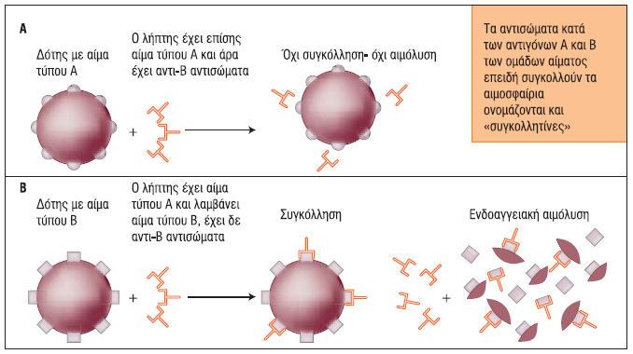
Οι αντιδράσεις από ασύμβατη μετάγγιση οφείλονται σε προσχηματισμένα αντισώματα του λήπτη αίματος εναντίον των ερυθρών αιμοσφαιρίων του δότη.

Slide 28
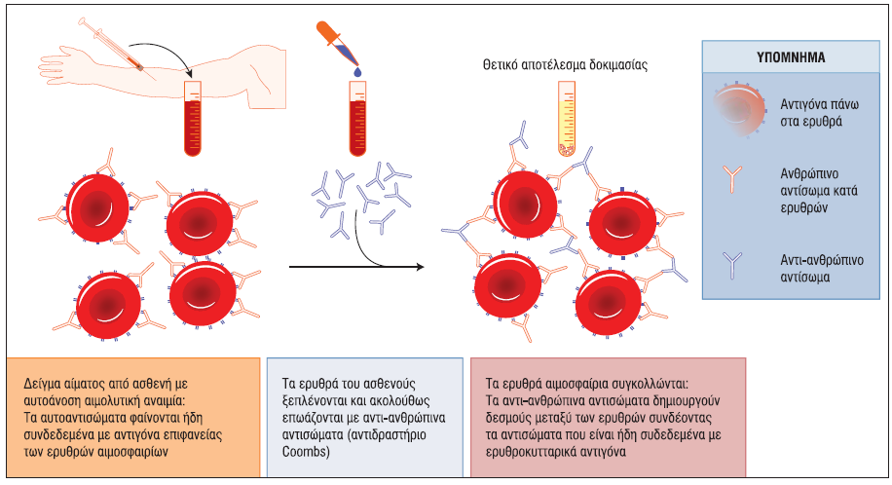
Η άμεση δοκιμασία Coombs ανιχνεύει αντισώματα πάνω στην μεμβράνη των ερυθρών αιμοσφαιρίων του πάσχοντος.

Slide 29
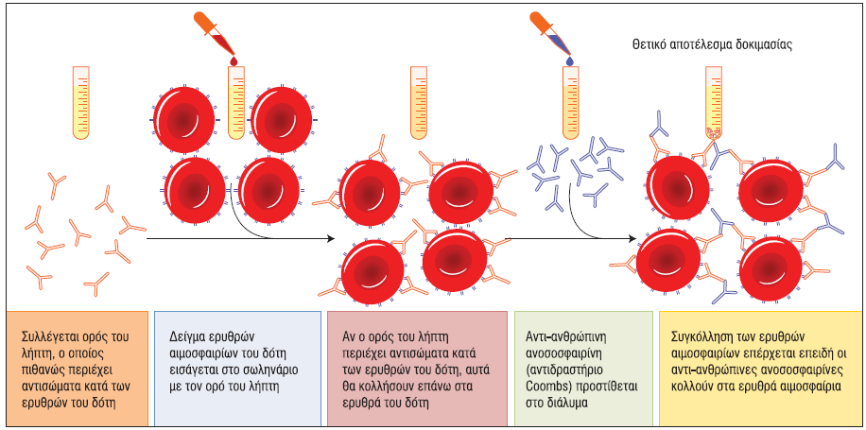
Η έμμεση δοκιμασία Coombs ανιχνεύει αντισώματα στον ορό του λήπτη τα οποία δυνητικά θα μπορούσαν να συνδεθούν στα ερυθρά του δότη.

Slide 30




Μεικτή λεμφοκυτταρική αντίδραση
Μείγμα μονοκυττάρων του περιφερικού αίματος
Λήπτης
MHC-I
MHC-II
Δότης
Αναγνώριση υπό των T κυττάρων του λήπτη των αλλογενών μορίων MHC
Κύτταρα ακτινοβολημένα για να μην πολλαπλασιάζονται
Αντιγονοπαρουσιαστικό κύτταρο του δότη (ενεργοποιούν κύτταρο)
Κλωνική έκτυξη και λειτουργική διαφοροποίηση των T κυττάρων του λήπτη
Κλωνική έκπτυξη CD4+T κυττάρων του λήπτη
Κλωνική έκπτυξη CD8+T κυττάρων του λήπτη
Δραστικές λειτουργίες των Τ κυττάρων
Κύτταρο-στόχος του δότη
P.G.Vlachoyiannopoulos
Θάνατος του κυττάρου-στόχος με απόπτωση
Σχήμα 6
Έκκριση κυτταροκινών

Slide 31
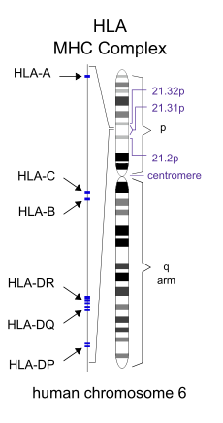
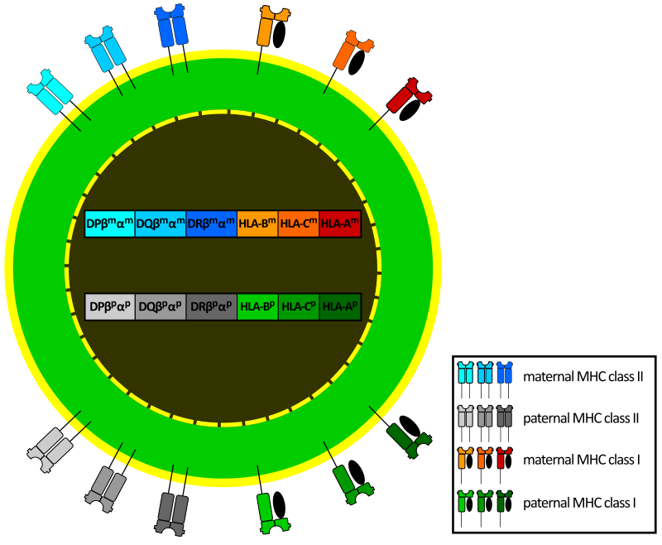
Τυποποίηση των HLA

Slide 32
HLA-τάξεως I
HLA-A
HLA-B
HLA-C
HLA-τάξεως II
HLA-DP
α αλυσίδα →DPΑ1 τόπος
β αλυσίδα → DPΒ1 τόπος
HLA-DQ
α αλυσίδα → DQA1 τόπος
β αλυσίδα → DQΒ1
HLA-DR
α αλυσίδα → DRA τόπος
4 β αλυσίδες→ DRB1, DRB3, DRB4, DRB5 τόποι
HLA-A1, HLA-A2,…HLA-A8 κ.ο.κ
HLA-A*02=σηματοδοτεί τον ορολογικό τύπο στον οποίο το αλλήλιο αυτό αντιστοιχεί
HLA-A*02:101= σηματοδοτεί την πρωτεΐνη που κωδικοποιείται

Slide 33
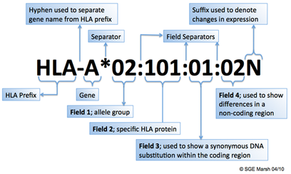
Η ονοματολογία των HLA είναι πιο πολύπλοκη από όσο διδάσκεστε
Παύλα χρησιμοποιούμενη να διαχωρίσει το πρόθεμα από το όνομα του γονιδίου
Πρόθεμα για να σημάνει αλλαγές στην έκφραση
Διαχωριστής
Διαχωριστές πεδίου
Πρόθεμα
Γονίδιο
Πεδίο 4: χρησιμοποιείται να δείξει αλλαγές στην μη-κωδικοποιό περιοχή
Πεδίο 1: Ομάδα αλληλίου
Πεδίο 2: Ειδική HLA πρωτεΐνη
Πεδίο 3: χρησιμοποιείται να δείξει μια συνώνυμη υποκατάσταση στην κωδικοποιό περιοχή του DNA

Slide 34
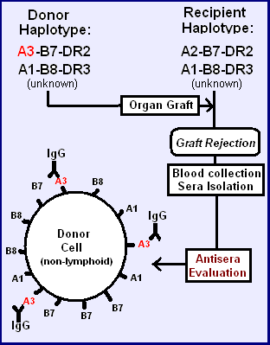
Διαφορά σε ένα HLA μπορεί να πυροδοτήσει απόρριψη
Απλότυπος δότη
Απλότυπος λήπτη
(Άγνωστος)
(Άγνωστος )
Μόσχευμα
Ο ασθενής (ο λήπτης) ελέγχεται για αντισώματα κατά της πρωτεΐνης που κωδικοποιείται από το συγκεκριμένο HLA του δότη.
Αποδείχτηκε έτσι ότι η απόρριψη συχνά συνοδευόταν από ανάπτυξη αντισωμάτων, ή προσχηματισμένα αντισώματα κατά της πρωτεΐνης η οποία κωδικοποιείτο από το HLA κατά το οποίο διέφερε ο δότης από το λήπτη
Απόρριψη μοσχεύματος
Συλλογή αίματος και απομόνωση αντιορών
Κύτταρο
δότη
(μη λεμφικό)
Έλεγχος αντιορών
Με αυτόν τον τρόπο ανιχνεύθηκαν ορολογικά οι διάφοροι τύποι HLA

Slide 35
Τυποποίηση των HLA
Οροτυπική
  Με ειδικούς αντιορούς σημαίνονται οι πρωτεΐνες που αντιστοιχούν στα συγκεκριμένα αλλήλια
Κυτταρική
  Ένα είδος μεικτής λεμφοκυτταρικής αντίδρασης
Αλληλούχιση γονιδίων
  Πολλαπλές τεχνικές
Φαινοτυπική ανάλυση
  SSP-PCR (single specific primer polymerase chain reaction), [επιτρέπει τον πολλαπλασιασμό διπλής έλικας DNA ακόμη και αν υπάρχει πληροφορία αλληλουχίας για το ένα άκρο μόνο]
Ανάλυση απλοτύπου
  Απλότυπος είναι μια σειρά γονιδίων σε ένα χρωμόσωμα που για κάθε τόπο υπάρχουν δύο γονίδια ένα από τον πατέρα μας και ένα από την μητέρα μας. Όλα πρέπει να είναι γνωστά για το σωστό ταίριασμα

Slide 36
Πρότυπα και μηχανισμοί απόρριψης αλλομοσχευμάτων
Υπεροξεία
Οξεία
Χρόνια

Slide 37
Πρότυπα και μηχανισμοί απόρριψης αλλομοσχευμάτων
Υπεροξεία
Οφείλεται σε τύπου-ΙΙ ανοσολογικά επαγόμενη ιστική βλάβη (άμεση κυτταροτοξική βλάβη μέσω αντισώματος)
Αντισώματα στον ορό του λήπτη είτε κατά αντιγόνων του συστήματος ΑΒΟ των ομάδων αίματος είτε κατά των MHC-Ι ή MHC-ΙΙ αντιγόνων ιστοσυμβατότητας.
Τα αντισώματα αναγνωρίζουν αντιγόνα στα ενδοθηλιακά κύτταρα των αγγείων του μοσχεύματος.
Υπεροξεία απόρριψη
Αιμοφόρο αγγείο
Αλλοαντιγόνο
Ενεργοποίηση του συμπληρώματος
Ενδοθηλιακή βλάβη,
Φλεγμονή και θρόμβωση
Κυκλοφορούντα αντισώματα ειδικά για το αλλοαντιγόνο
P.G.Vlachoyiannopoulos

Slide 38
Οξεία απόρριψη
Αμέσως μετά την μεταμόσχευση και για περίπου 5 μέρες το μόσχευμα αποικίζεται από τα λεμφοκύτταρα του λήπτη. Αργότερα το μόσχευμα αποικίζεται και από αντιγονοπαρουσιαστικά κύτταρα. Τότε η άμεση και η έμμεση αλλοαναγνώριση του μοσχεύματος ευνοούν την απόρριψη
Τα αλλοαντιγόνα του μοσχεύματος διεγείρουν Τ- λεμφοκύτταρα του λήπτη τα οποία παράγουν IL-2, η οποία είναι αναπτυξιακός παράγοντας για τα λεμφοκύτταρα και οδηγεί σε έκπτυξη τόσο CD4+, όσο και CD8+ δραστικών Τ-λεμφοκυττάρων.

Slide 39







CD4+ και CD8+ T κύτταρα ειδικά για αλλοαντιγόνο
Βλάβη των κυττάρων του παρεγχύματος, φλεγμονή του διαμέσου ιστού
Οξεία απόρριψη
Σχήμα 8
Ενδοθηλιίτιδα
P.G.Vlachoyiannopoulos

Slide 40
Χρόνια απόρριψη
Αναπτύσσεται μήνες ή χρόνια μετά τη μεταμόσχευση και χαρακτηρίζεται από πολλαπλασιασμό ενδοθηλιακών κυττάρων και πάχυνση του έσω χιτώνα των αγγείων που οδηγεί σε στένωση του αυλού.
Μπορεί να οφείλονται σε έμμεση αλλοαναγνώριση του μοσχεύματος από τα Τ λεμφοκύτταρα του λήπτη. Το μήνυμα που επιφέρει αυτές τις αλλαγές δεν είναι σαφές αλλά φαίνεται ότι η απελευθέρωση IL-1 και PDGFβ από τα μονοκύτταρα και τα αιμοπετάλια αντίστοιχα παίζουν κάποιο ρόλο.

Slide 41
Χρόνια φλεγμονή του αγγειακού τοιχώματος, πολλαπλασιασιασμός των λείων μυϊκών ινών του τοιχώματος, απόφραξη του αυλού
Χρόνια απόρριψη
Μακροφάγο
ΑΠΚ
Κυτταροκίνες
Κυτταροκίνες
CD4+T κύτταρο ειδικό για αλλοαντιγόνο
Σχήμα 9
P.G.Vlachoyiannopoulos

Slide 42
Νοσήματα που θεραπεύονται με μεταμόσχευση μυελού
βαριά συνδυασμένη ανοσοανεπάρκεια,
απλαστική αναιμία,
λευχαιμία,
λέμφωμα
μερικοί συμπαγείς όγκοι.
Πρόσφατα μεταμόσχευση μυελού (αλλογενήςή αυτόλογη) εφαρμόζεται στη θεραπεία αυτοάνοσων συστηματικών νοσημάτων, μεπεριορισμένη αλλά υπολογίσιμη επιτυχία.
συστηματικός ερυθηματώδης λύκος
συστηματικό σκληρόδερμα,

Slide 43
Ειδικά προβλήματα στην μεταμόσχευση μυελού
Παλαιότερα ο μυελός λαμβανόταν με τον δότη σε γενική αναισθησία και αναρρόφηση δια βελόνης από την οπίσθια άνω λαγόνια άκανθα
Ακολουθούσε βραχεία καλλιέργεια ώστε να δημιουργηθεί εναιώρημα στελεχιαίων κυττάρων (stem cells), το οποίο σε ποσότητα 2-6x10⁸ εμπύρηνα κύτταρα/kg σωματικού βάρους εγχέεται ενδοφλέβια στο λήπτη
Σήμερα κινητοποιούνται τα στελεχιαία κύτταρα του δότη με δόσεις GMCSF για μερικές μέρες και ακολούθως συλλέγονται από την περιφερική κυκλοφορία μέσω ενδοφλεβίου καθετήρα και αποχωρίζονται από τα υπόλοιπα αιματικά κύτταρα μέσω ειδικής συσκευής.

Slide 44
Ειδικά προβλήματα στην μεταμόσχευση μυελού (2)
Δράση του μοσχεύματος κατά του όγκου (graft versus tumor effect)
Απόρριψη του μοσχεύματος
Νόσος του μοσχεύματος κατά ξενιστή (graft-versus-host-disease).
Ανοσοκαταστολή κατά την μεταμόσχευση
Ανοσοκαταστολή σε χρόνο μακράν της μεταμόσχευσης

Slide 45
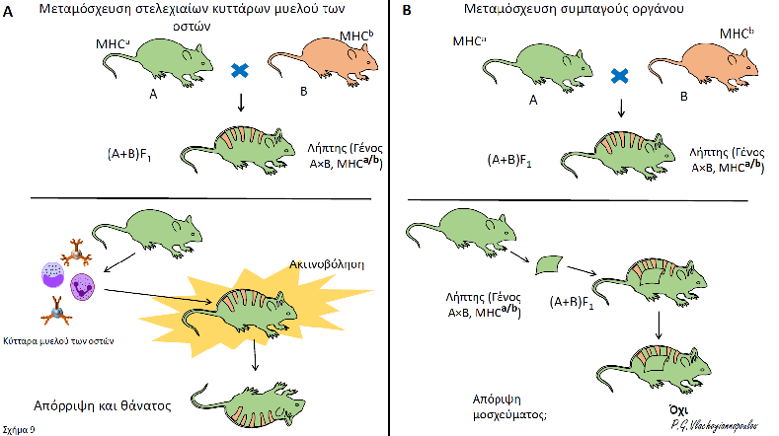
Τα αλλογενή στελεχιαία κύτταρα του αιμοποιητικού ιστού απορρίπτονται ακόμη και από έναν ελάχιστα ανοσοεπαρκή λήπτη

Slide 46
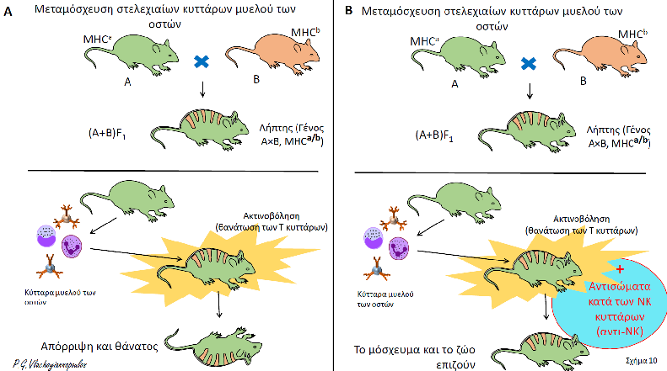
Η απόρριψη γονικών αιματικών κυττάρων από το υβρίδιο της πρώτης γενιάς αποτρέπεται μετά από θεραπεία του λήπτη με αντι-ΝΚ αντισώματα, τα οποία εξαλείφουν τα ΝΚ

Slide 47
Η νόσος μοσχεύματος κατά ξενιστή οφείλεται σε αντίδραση των ώριμων T κυττάρων του μοσχεύματος κατά των κυττάρων του ξενιστή
Ανοσοκατασταλμένος ξενιστής, ανίκανος να απορρίψει τα κύτταρα του μοσχεύματος
Η αντίδραση στρέφεται συνήθως κατά των αντιγόνων του ελάσσονοςσυστήματος ιστοσυμβατότητας
Νόσος μοσχεύματος κατά ξενιστή αναπτύσσεται και όταν μεταμοσχεύονται συμπαγή όργανα πλούσια σε λεμφικό ιστό

Slide 48
Νόσος μοσχεύματος κατά ξενιστή
Οξεία (Στις πρώτες 100 μέρες μετά τη μεταμόσχευση)
  Καταστροφή επιθηλιακών κυττάρων σε δέρμα, ήπαρ και έντερο
    Εξανθήματα, διάρροιες, αποφολίδωση του δέρματος, αύθες, ίνωση των βλεννογόνων, πνευμονίτιδα με οξεία δύσπνοια, ηπατίτιδα
Χρόνια (μετά τις πρώτες 100 μέρες, συχνά μετά χρόνια)
  Ίνωση και ατροφία ενός ή περισσοτέρων οργάνων χωρίς ενδείξεις οξέος κυτταρικού θανάτου.
    Εικόνα του δέρματος που θυμίζει σκληρόδερμα, ξηρότητα των βλεννογόνων ως επί συνδρόμου Sjogren
    η μείωση του αριθμού των ώριμων T κυττάρων του μοσχεύματος μείωσε την ένταση της αντίδρασης του μοσχεύματος κατά ξενιστή, αλλά μείωσε και το φαινόμενο «graft versus tumor» (μόσχευμα κατά όγκου)

Slide 49
Θεραπευτικά μέτρα για την πρόληψη της απόρριψης αλλά και για την πρόληψη της GVHD
Αντι-θυμοκυτταρική σφαιρίνη
Anti-IL-2R
B7 (CD80)
IL-2
CD28
Ραπαμυκίνη + FKBP
Κυκλοσπορίνη
FK506
IL-2R
Ραπαμυκίνη-FKBP
Καλσινευρίνη
Συνδιέγερση
mTOR
Πολλαπλασιασμός
Παραγωγή IL-2
mammalian target of rapamycin,(mTOR)
[κινάση σερίνης-θρεονίνης]
Αζαθειοπρίνη
Μυκοφαινολικό
Σχήμα 10
P.G.Vlachoyiannopoulos

Slide 50
Τρόποι δράσης των φαρμάκων που χρησιμοποιούμε στην μεταμόσχευση
Οι αναστολείς καλσινευρίνης κυκλοσπορίνη και το FK506 (tacrolimus), αναστέλλουν την μεταγραφή γονιδίων στα T κύτταρα,
Η καλσινευρίνη όμως απαιτείται για την ενεργοποίηση του μεταγραφικού παράγοντα nuclear factor of activated T cells (NFAT)
Η ραπαμυκίνη (rapamycin, ή Sirolimus) αναστέλλει τον πολλαπλασιασμό των T κυττάρων ο οποίος οφείλεται σε τροφικούς παράγοντες.
Η ραπαμυκίνη όπως ο παράγων FK506 συνδέεται στην FK506 binding protein (FKBP)
το σύμπλεγμα ραπαμυκίνη/FKBP δεν αναστέλλει την καλσινευρίνη, κάνει όμως κάτι εξίσου κατασταλτικό: συνδέεται σε μια πρωτεΐνη, την «ανθρώπινη πρωτεΐνη-στόχος της ραπαμυκίνης» (mammalian target of rapamycin, ή σε συντομία, mTOR)
Η πρωτεΐνη mTOR είναι μια κινάση σερίνης/ θρεονίνης και απαιτείται για την μετάφραση πρωτεϊνών που ευοδώνουν κυτταρική επιβίωση και πολλαπλασιασμό.

Slide 51
CTLA4-Ig εμποδίζει την συνδιέγερση δραστικών T κυττάρων κατά του μοσχεύματος και προλαμβάνει την απόρριψη
ΔΚ
B 7
CTLA4-Ig
CD28
(Abatacept)
Τ κύτταρο
CD28
Ενεργοποίηση
(α)
Διακοπή της συνδιέγερσης
(β)

Slide 52
Μηνύματα για το σπίτι
Τα μοσχεύματα λειτουργούν πάντοτε έστω και για βραχύ χρονικό διάστημα
Τα ξενομοσχεύματα και τα αλλομοσχεύματα αργά ή γρήγορα απορρίπτονται πάντοτε, από το ανοσολογικό σύστημα του λήπτη
Ισομοσχεύματα και αυτομοσχεύματα δεν απορρίπτονται ποτέ.
Άλυτο θέμα παραμένει η επίτευξη ανοσολογικής ανοχής στο μόσχευμα

Slide 53
Μηνύματα για το σπίτι
Άμεση και έμμεση αναγνώριση των αντιγόνων του μοσχεύματος είναι η αιτία της απόρριψης αυτού από τον λήπτη
Ειδικά προβλήματα στη μεταμόσχευση μυελού είναι κυρίως:
  Η ανοσοκαταστολή του λήπτη που μπορεί να οδηγήσει σε θάνατο από λοιμώξεις
  Η αντίδραση μοσχεύματος κατά ξενιστή

